Slide 1
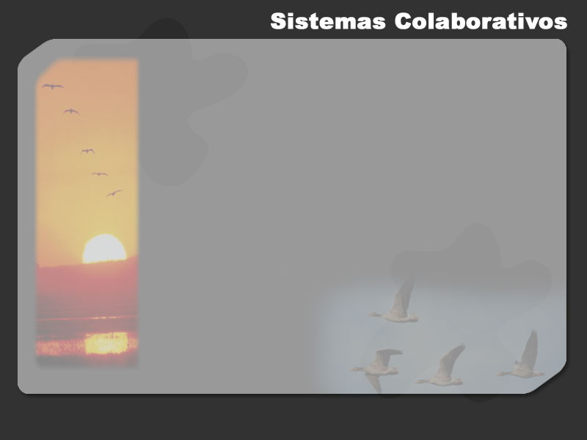
1.2 Victoria Pública

Slide 2
La Cuenta de Banco de Relaciones
¿Cómo es tener una relación contigo? Si tuvieras que calificar cómo te va en tus relaciones más importantes, ¿qué calificación pondrías?
¿Cómo es tú relación con... | Pésima Excelente
tus amigos? | 1 2 3 4 5
tus hermanos? | 1 2 3 4 5
tus padres o tutores? | 1 2 3 4 5
tu novia o novio? | 1 2 3 4 5
tus profesores? | 1 2 3 4 5

Slide 3
La Cuenta de Banco de Relaciones
Depósitos | Retiros
Cumplir promesas | No cumplir promesas
Hacer pequeños actos de generosidad | Cuidar sólo de ti mismo
Ser leal | Decir chismes y revelar secretos
Escuchar | No escuchar
Disculparte | Ser arrogante
Fijar expectativas claras | Fijar falsas expectativas

Slide 4

Hábito 4: Pensar Ganar – Ganar
Es una actitud hacia la vida, un marco de referencia mental que dice: “Yo puedo ganar, y tú también. No es o tú o yo, sino ambos”. Es el fundamento para llevarse bien con los demás. Comienza con la creencia de que todos somos iguales, de que nadie es inferior o superior a los demás.

Slide 5

Ganar – Perder: El Tótem
Es una actitud hacia a la vida que dice que el pastel del éxito sólo tiene este tamaño, y si obtienes la rebanada grande, hay menos para mí. Ganar – Perder es competitivo y está lleno de orgullo. Puedes terminar en la cúspide del totém, pero estarás ahí solo y sin amigos.
Cómo le ocurrió a Rodney en la página 148.

Slide 6

Perder – Ganar: El Tapete
Perder – Ganar dice: “Haz lo que quieras conmigo. Límpiate los pies en mí. Todos los demás lo hacen”. Si adoptas esta actitud básica ante la vida, entonces los demás te pisotearán. También tendrás que ocultar siempre lo que sientes. Y eso no es saludable.

Slide 7

Perder – Perder: La Espiral descendente
Perder – Perder dice: “Si me estoy hundiendo, entonces me hundiré contigo”. Despues de todo a la miseria le gusta estar acompañada. La venganza es un buen ejemplo de Perder – Perder; al vengarte, tal vez pienses que estás ganando, pero sólo te estás haciendo daño a ti mismo.

Slide 8

Ganar – Ganar: El Buffet en que puedes comer todo lo que puedas
Ganar – Ganar es creer que todos pueden ganar. No te pisotearé, pero no me pisotearás a mí. Es creer que hay suficiente éxito para dar y repartir. No es tuyo o mío. Es de todos.
No es asunto de quien se lleva la rebanada más grande. Hay comida más que suficiente para todos.

Slide 9

Los Frutos del Espíritu Ganar – Ganar
Si eres de corazón generoso, ayudas a los demás a tener éxito y estás dispuesto a compartir el reconocimiento, serás un imán de amigos. Pensar Ganar – Ganar llenará tu corazón de pensamientos felices y serenos. Lo que tal vez sea el beneficio más sorprendente de pensar en Ganar – Ganar es la buena sensación que produce.

Slide 10
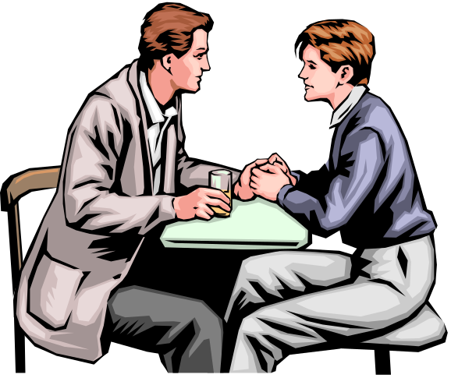
Hábito 5: Busca Primero Entender, luego ser Entendido
Nuestra tendencia es volar por los cielos como Supermán y resolver los problemas de todos los demás antes de que podamos comprender qué pasa. Simplemente no escuchamos. Lo que debemos hacer es escuchar primero y hablar después.
Puedes mostrar que te preocupas simplemente tomándote el tiempo de escuchar sin juzgar y sin dar consejos.

Slide 11

Cinco Malos Estilos para Escuchar
Para comprender a otra persona, debes escucharla. Cuando los demás hablan, pocas veces escuchamos porque generalmente estamos demasiado ocupados en juzgar. Es demasiado típico utilizar uno de estos cinco malos estilos de escuchar:
Distraerse
Fingir que se escucha
Escuchar selectivamente
Escuchar sólo las palabras
Escuchar de forma egocéntrica

Slide 12
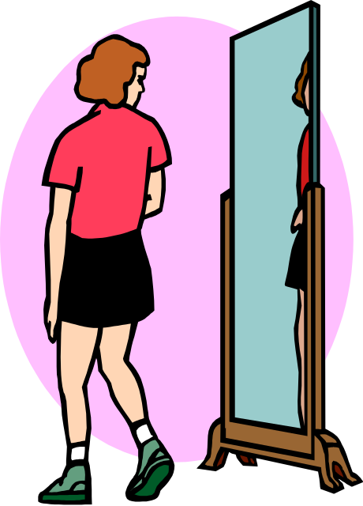
Escuchar Genuinamente
Para escuchar genuinamente, necesitas hacer tres cosas de forma distinta. Primero, escucha con tus ojos, corazón y oídos. Segundo, ponte en su lugar y tercero, practica el reflejo. Para reflejar debes pensar como un espejo. El espejo no juzga ni da consejos.
Para escuchar lo que los demás dicen, necesitas escuchar lo que no están diciendo, necesitas salir de tu lugar y ponerte en el del otro.
Cómo le ocurrió a Toby en la pág. 172

Slide 13

Comunicación con los Padres
La comunicación ya es de por sí difícil, pero incorpora a papá o a mamá en la mezcla y lo que tienes es un tigre. Si quieres mejorar tu relación con tus padres, intenta escucharlos, del mismo modo en que lo harías con un amigo. Si decides comprender y escuchar a tus padres, sucederán dos cosas increíbles. Primero, sentirás más respeto hacia ellos. Segundo, te saldrás con la tuya más veces.

